Slide 1



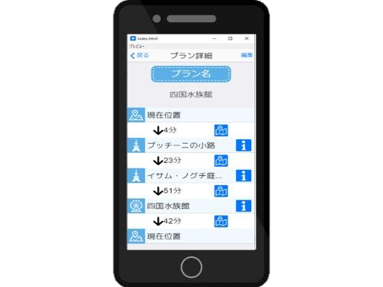
旅行のプラン
ら
く
につくれる
できました！
オリジナルの2つの機能
おすすめプランを提案！
提案されたプランを自分好みに！
とらべるは旅行の計画を
簡単につくれるアプリです
専門学校穴吹コンピュータカレッジ
トラベル製作チーム 濱元 福田 山本 新川 桑原

